Slide 1


DESARROLLO DE UN SIMULADOR REGULADOR DEL TRÁFICO URBANO PARA WINDOWS
TRABAJO FIN DE GRADO – JULIO 2018
ALUMNO: ANDRÉS MESEGUER VALENZUELA
TUTOR: D. CARLOS DOMÍNGUEZ MONTAGUD
COTUTOR: D. HOUCINE HASSAN MOHAMED
Grado en ingeniería electrónica industrial y automática

Slide 2
Índice
Introducción
Objetivos
Desarrollo
  Planteamiento
  Variables
  Aplicación
  Etapas
  Demo
Presupuesto
Conclusiones

Slide 3
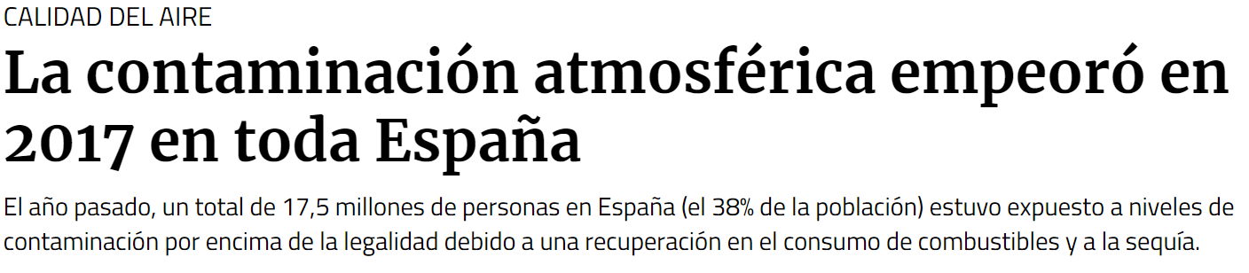
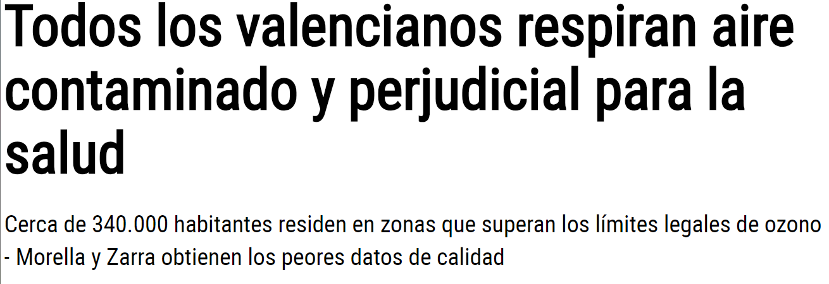

1.Introducción
Publico.es, Lucía Villa, 20/06/2018
Levante-EMV, Efe, 21/06/2018
El País, Manuel Ansede, 22/06/2018

Slide 4
1.Introducción
POSIBLE SOLUCIÓN
Aumento de contaminantes en el Aire.
Mayor cantidad de PM 2.5
Problemas de Circulación en ciudades.
Zonas dañinas para la salud de los residentes.
Alteraciones en el crecimiento de los jóvenes.
SIMULADOR REGULADOR DEL TRÁFICO URBANO

Slide 5
2.Objetivo
CONTROL AUTOMÁTICO DEL TRANSITO
FINALIDAD
MEJORAR TRÁNSITO DE VEHICULOS
ZONAS URBANAS
OBTENCIÓN DE TIEMPOS
DEPENDIENDO DE
VALORES DE CONTAMINACIÓN
APLICABLE
SEGÚN
VARIABLES

Slide 6
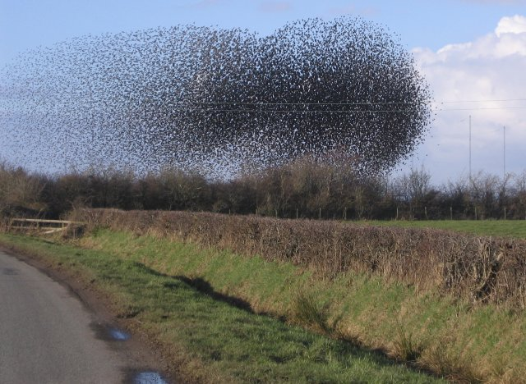
3.Desarrollo
Planteamiento
CONTROL POR TRAMOS
Comportamiento común
Las acciones individuales afectan al conjunto
Simplicidad al reducir el área de estudio
Mayor cantidad de áreas
Imágenes extraídas de: upload.wikimedia.org

Slide 7
3.Desarrollo
Variables
Las variables que interfieren en el sistema son:
Cantidad de vehículos en cada semáforo.
Numero de Peatones en cada semáforo.
Distancias de las distintas partes de la zona de estudio.
Coeficientes de Importancia de las trayectorias posibles en la zona.
Tabla 1. Variables del estudio

Slide 8




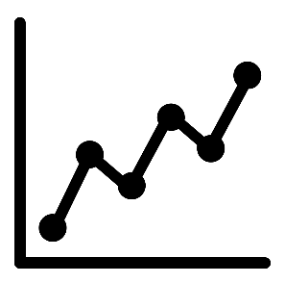
3.Desarrollo
Aplicación
GMap.NET

Slide 9

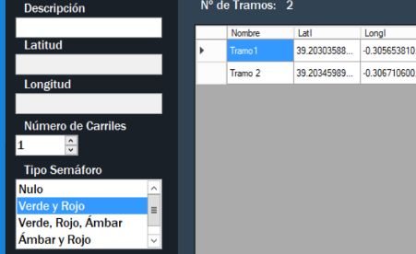



3.Desarrollo
Etapas
Proyecto Nuevo
Definición de Valores
Simulación
Resultados
Cargar Proyecto

Slide 10
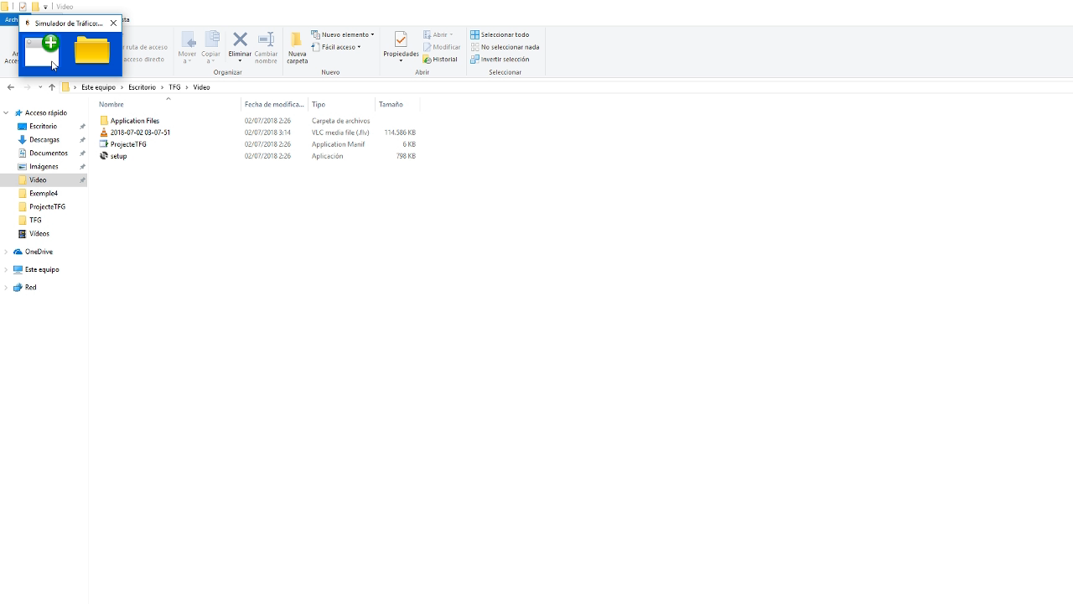
3.Desarrollo
Demo

Slide 11
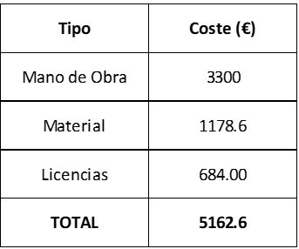
4.Presupuesto

Slide 12
5.Conclusiones
Control sobre el flujo de vehículos logrado.
Se evitan las saturaciones en el tránsito.
Simulación intuitiva mediante mapas con marcadores.
Simulador como parte de un conjunto.

Slide 13
¡Muchas Gracias!
ALUMNO: ANDRÉS MESEGUER VALENZUELA
DESARROLLO DE UN SIMULADOR REGULADOR DEL TRÁFICO URBANO PARA WINDOWS

